Slide 1
Jméno autora: Mgr. Zdeněk Chalupský Datum vytvoření: 29. 9. 2012
Číslo DUM: VY_32_INOVACE_19_FY_C
Ročník: I.
Fyzika
Vzdělávací oblast: Přírodovědné vzdělávání
Vzdělávací obor: Fyzika
Tematický okruh: Optika
Téma: Optické přístroje
Metodický list/anotace:
Optické přístroje nástroje znásobující možnosti lidského oka.
Pozornost je věnována lupě, coby nejdostupnější pomůcce pro pozorování drobných a malých předmětů.
Na dalších snímcích je popis a funkce mikroskopu s česko-anglickým popisem.
V závěru se věnujeme dalekohledu a jeho výrobě.

Slide 2
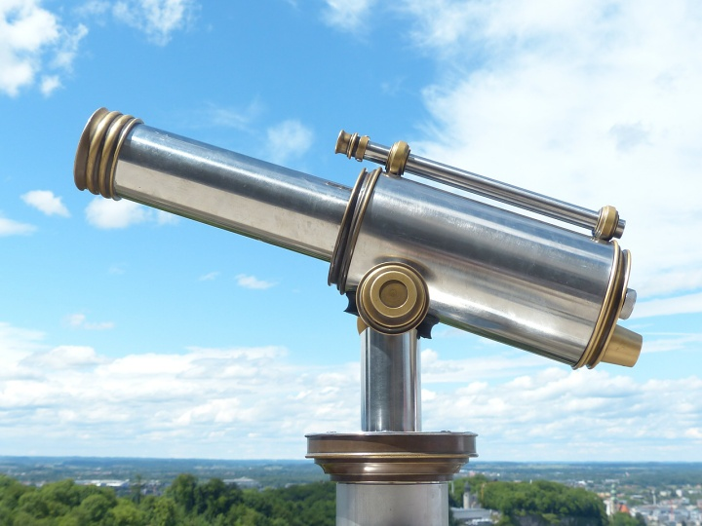
Optické přístroje
► Zorný úhel oka
► Optické přístroje
► Pozorovaný předmět v ohnisku lupy
► Výpočet úhlového zvětšení
► Předmět mezi ohniskem a středem čočky
► Složení světelného mikroskopu
► Schéma optického mikroskopu
► Dalekohled
Obr. 1

Slide 3
Zorný úhel oka
Optické přístroje zvětšují zorný úhel, pod kterým vidíme předměty malých rozměrů, nebo předměty vzdálené .
Obr. 2
Obr. 3
$při úhlu τ<1´$ $oko vnímá dva body jako jeden$
$při úhlu τ>1´$ $oko vnímá dva body$ $odděleně⇒ \tan{1´}⇒0,073 mm.$
Notes:
875 517

Slide 4
Optické přístroje
pro pozorování
vzdálených předmětů
malých předmětů
dalekohledy
mikroskopy
klasické, elektronové, digitální
Nejjednodušším mikroskopem
je lupa.
pro zachycování obrazu
fotografické přístroje
filmové přístroje

Slide 5
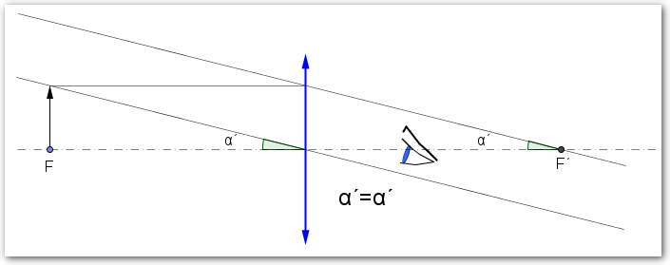
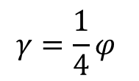
Pozorovaný předmět v ohnisku lupy
Vznikne obraz vzpřímený.
f
f´
Obr. 4
Předmět vložený do ohniska lupy bude zobrazen v nekonečnu.
Paprsky přicházející do oka jsou rovnoběžné, oko pozoruje předmět bez akomodace.
$$γ=\frac{1}{4}φ$$
Úhlové zvětšení:
$$φ …optická mohutnost lupy$$

Slide 6
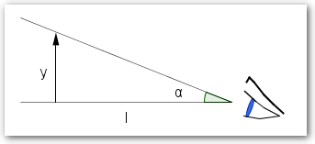
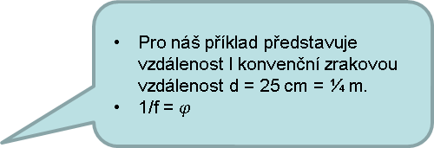
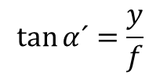
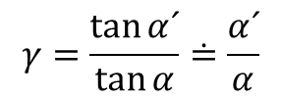
Výpočet úhlového zvětšení
y
$$\tan{α=}\frac{y}{l}$$
Obr. 5
f
f´
$$\tan{α´=\frac{y}{f}}$$
Obr. 6
$$γ=\frac{\tan{α´}}{\tan{α}}≐\frac{α´}{α}$$
Pro náš příklad představuje vzdálenost l konvenční zrakovou vzdálenost d = 25 cm = ¼ m.
1/f = $φ$
$$γ=\frac{α}{α´}=\frac{y}{f}:\frac{y}{l}=\frac{y}{f}:\frac{l}{y}=\frac{l}{f}=\frac{1}{4}∙φ$$

Slide 7
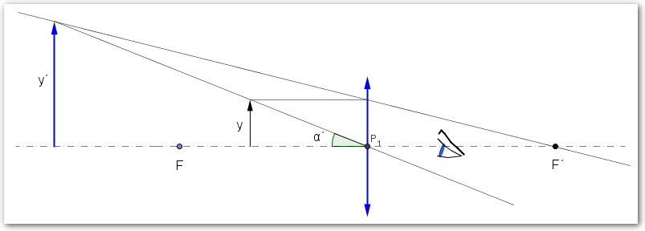
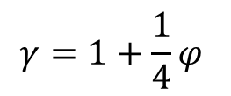
Předmět mezi ohniskem a středem čočky
$$α´$$
Obr. 5
s
s´= -l
Obr. 7
Při akomodaci oka na konvenční vzdálenost 25 cm je nutné umístit předmět mezi ohnisko a střed čočky.
Úhlové zvětšení je platné pouze pro zdravé oko. Krátkozrakému oku bude lupa zvětšovat méně (blízký bod je blíže u oka) a dalekozrakému více (blízký bod je dále od oka) .
$$γ=1+\frac{1}{4}φ$$
Úhlové zvětšení:
$$φ …optická mohutnost lupy$$

Slide 8
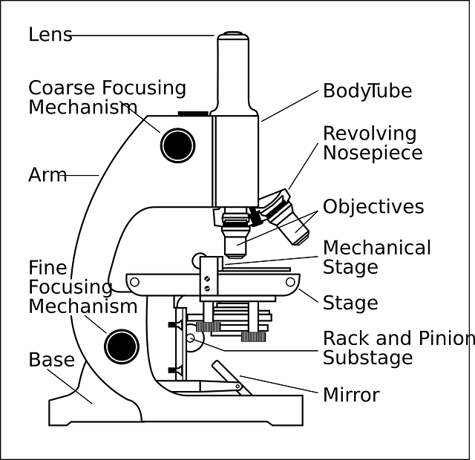
Složení světelného mikroskopu
optická část
okuláry
objektivy
kondenzor
mechanická část
stativ, rameno
posuvné zařízení s tubusem
otočná hlavice
makro a mikro šroub
pracovní stolek s vodiči
irisová clony
objímka pro filtry
osvětlovací část
zrcátko
lampa
Jednotlivé konstrukce mikroskopů
se mohou lišit.
Lens
Body Tube
Coarse Focusing Mechanism
Arm
Revolvig Nosepiece
Objectives
Mechanical Stage
Fine Focusing Mechanism
Stage
Rack and Pinion Substage
Mirror
Base
objektiv
tubus
hrubé ostření
stativ
otočná hlavice
objektivy
držák preparátu
jemné ostření
stolek
hřebenový posun
zrcadlo
podstavec, základna
Obr. 8

Slide 9
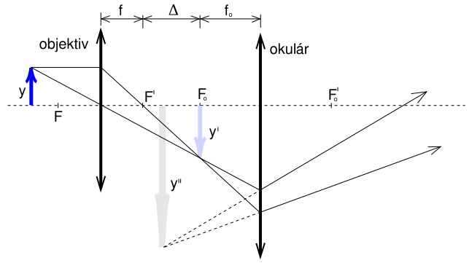
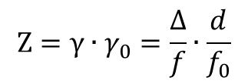
Schéma optického mikroskopu
Mikroskop (max. zvětšení 2000x, omezení délkou světelných vln)
soustava čoček uspořádaných v objektivu a okuláru
okulárem pozorujeme obraz vytvořený objektivem
Pro úhlové zvětšení mikroskopu platí vztah
$$∆$$
Obr. 9
$$…optický interval objektivu$$
$$Z=γ∙γ_{0}=\frac{∆}{f}∙\frac{d}{f_{0}}$$
$$γ$$
$$f$$
$$…obrazová ohnisková vzdálenost$$
$$…zvětšení objektivu$$
$$d$$
$$γ_{0}$$
$…$ konvenční zraková vzdálenost
$$…zvětšení okuláru$$
$$f_{0}$$
$$…předmětová ohnisková vzdálenost$$
Obr. 10

Slide 10
Dalekohled
Námořnický dalekohled
Obr. 11
Sestrojte si dalekohled
Svépomocí lze vytvořit jednoduchý dalekohled, který používal Galileo při pozorování Měsíce a Jupiteru.
http://fyzweb.cz/materialy/bizarni_kramy/tel.php
nebo
http://www.royal-rangers.sk/clanky/dalekohlad
http://www.zshorakhk.cz/optika/brejlak.htm
Obr. 12

Slide 11
Citace
Obr. 1 HANS. Dalekohled, Pohledem, Pohled - Volně dostupný obrázek - 122969 [online]. [cit. 29.9.2012]. Dostupný na WWW: http://pixabay.com/cs/dalekohled-pohledem-pohled-optika-122969/
Obr. 2 – 7, 12 Archiv autora
Obr. 8 ENEMO. Černá, Funkce, Část, Věda, Diagram - Volně dostupný obrázek - 30064 [online]. [cit. 29.9.2012]. Dostupný na WWW: http://pixabay.com/cs/%C4%8Dern%C3%A1-funkce-%C4%8D%C3%A1st-v%C4%9Bda-diagram-30064/
Obr. 9 PAJS. Soubor:Opticke zobrazeni mikroskop.svg – Wikipedie [online]. [cit. 29.9.2012]. Dostupný na WWW: http://cs.wikipedia.org/wiki/Soubor:Opticke_zobrazeni_mikroskop.svg
Obr. 10 TLUSŤA. Soubor:Schema mikroskopu.svg – Wikipedie [online]. [cit. 29.9.2012]. Dostupný na WWW: http://cs.wikipedia.org/wiki/Soubor:Schema_mikroskopu.svg
Obr. 11 TAMASFLEK. Soubor:Imageinverting-2.png – Wikipedie [online]. [cit. 29.9.2012]. Dostupný na WWW: http://cs.wikipedia.org/wiki/Soubor:Imageinverting-2.png
Literatura
VENCÁLEK, František, Milan KUTÍLEK a Květoslav SEMERÁD. Fyzika: pro I. ročník SPŠ. 5. vyd. Praha: SPN, n.p., 1974, 412 s. 14-324-74.
Wikipedia: the free encyclopedia [online]. San Francisco (CA): Wikimedia Foundation, 2001-2012 [cit. 29.9.2012]. Dostupné z: http://en.wikipedia.org/wiki/Main_Page

